Slide 1
Coaching as an Enabling Art
코/칭/리/더/십
대한육상경기연맹 지도자 연수교육
2015년 1월 22일
정용철 (서강대학교)

Slide 2
목차
코치의 두 가지 마음
기르는 코치의 목표
좋은 코치가 가지고 있는 것들
전환적 리더십
그것들을 어떻게 가질 수 있을까?

Slide 3
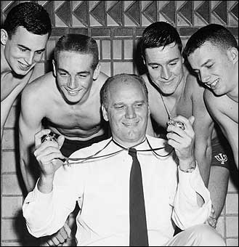
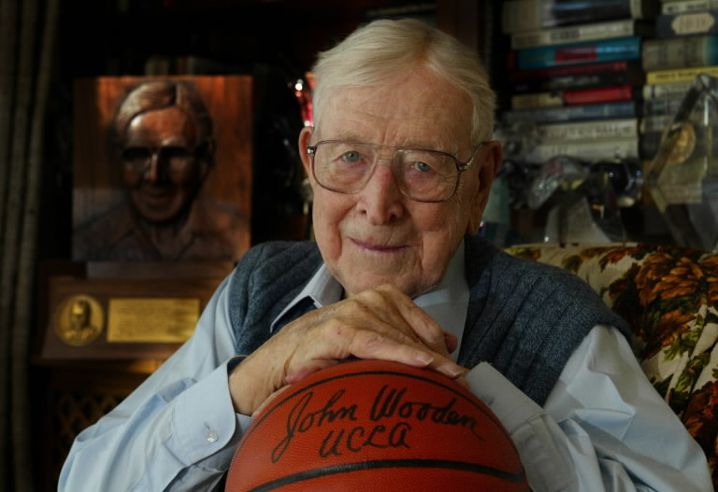
코치가 가져야 할 두 가지 마음
열린 마음 – Doc Counsilman
돌보는 마음 – John Wooden

Slide 4
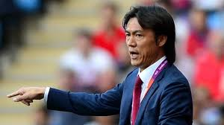
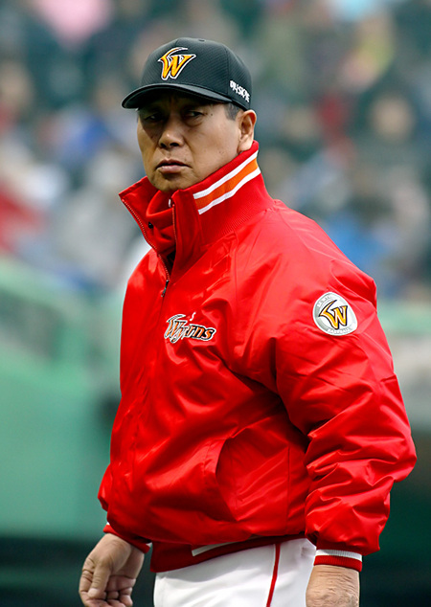
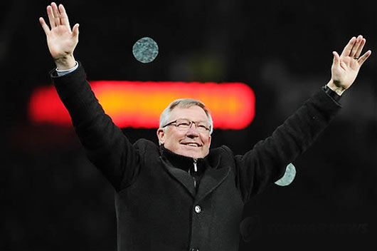
이기는 코치 혹은 기르는 코치

Slide 5
기르는 코치의 목표
선수의 Well-being 혹은 Well-becoming
  P (Positive Emotion) – 긍정적 정서
  E (Engagement) – 약혼, 교전, 몰입
  R (Relationship) – 긍정적 관계
  M (Meaning) – 의미
  A (Achievement) – 성취 (Seligman, 2012)

Slide 6
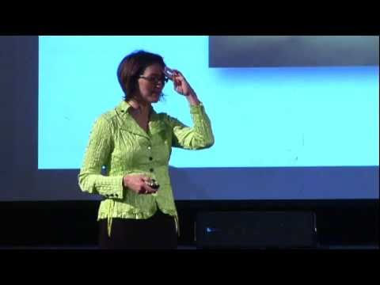

POSITIVITY
NEGATIVITY

Slide 7
기르는 코치가 가지고 있는 것들?
Passion (열정)
Purpose/Mission (목적/미션)
Positivity (밝음)
Plasticity (말랑거림)
Patience (버티기)

Slide 8
코칭 리더십이란?
“코치가 목표를 달성하기 위해 선수들의 모임인 팀에 대해 영향력을 행사하는 과정”
(Northhouse, 2004, p.3)

Slide 9
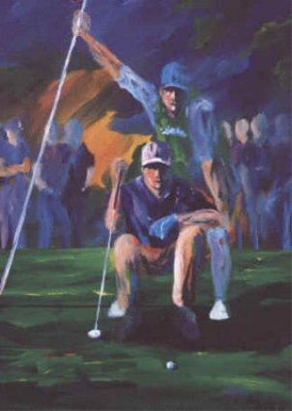
당신은 어떤 리더입니까?

Slide 10
코칭 프로파일

Slide 11
전환적 리더십
전환적인 리더들이 적용하는 네 가지 전략
  Attention through vision
  Meaning through communication
  Trust through positioning
  Deployment of self through positive self-regard
뛰어난 리더의 성패는 추종자들을 통해 알 수 있다(DePree, 1987).

Slide 12
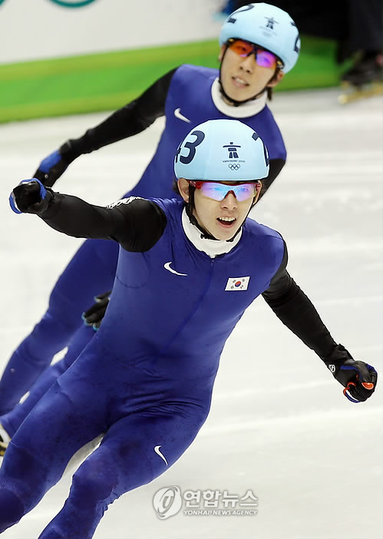
전환적 리더로 가는 길
매력적이면서
실현 가능한 비전
사회적 건축가
신뢰구축
창조적 개발

Slide 13
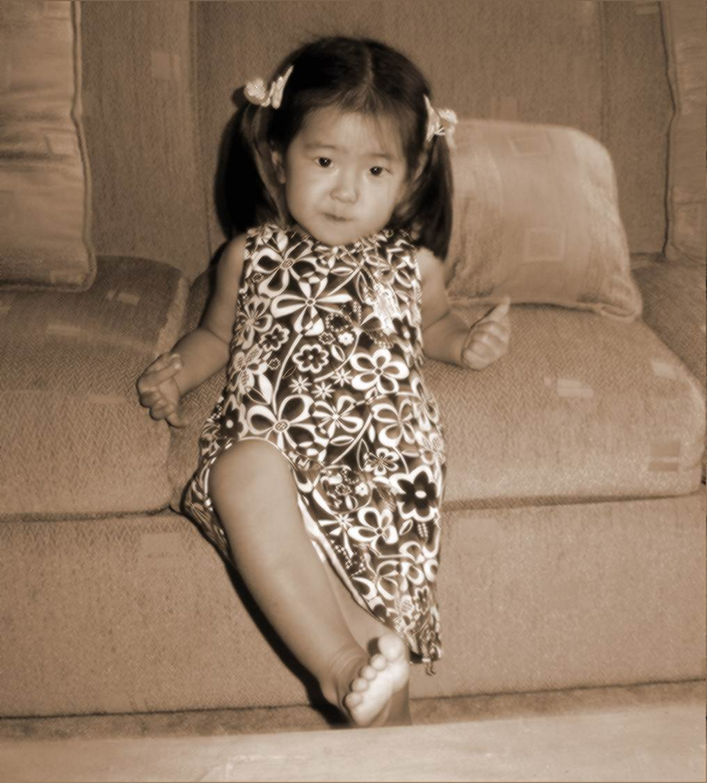
어떻게 5P를 기를 수 있을까?
5 WHY’s

Slide 14
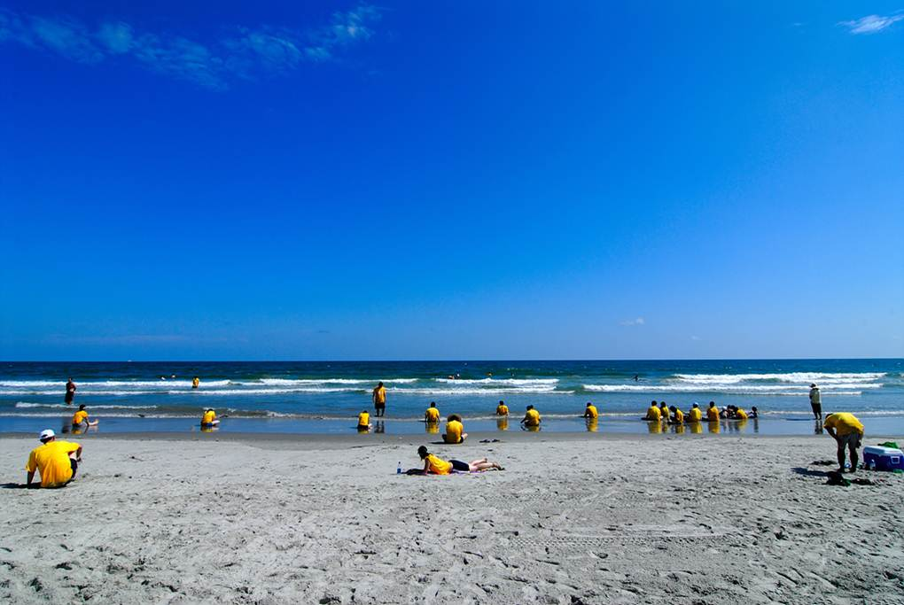
어떻게 5P를 기를 수 있을까?
Gratitude Visit

Slide 15
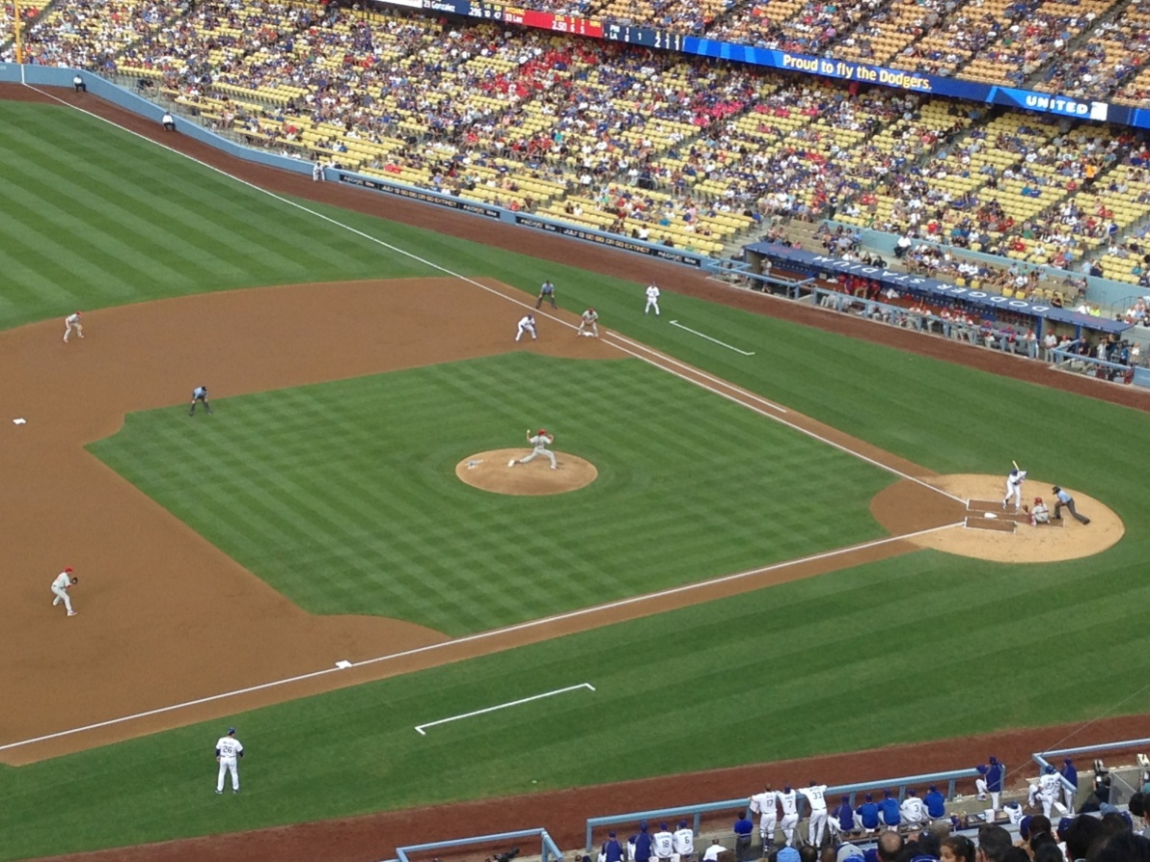
어떻게 5P를 기를 수 있을까?
Counting Blessings

Slide 16
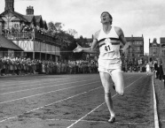
로저 배니스터 이야기

Slide 17
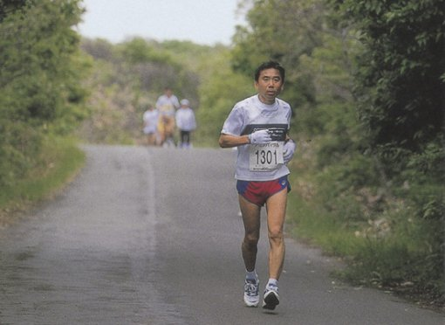
무라카미 하루키 이야기

Slide 18
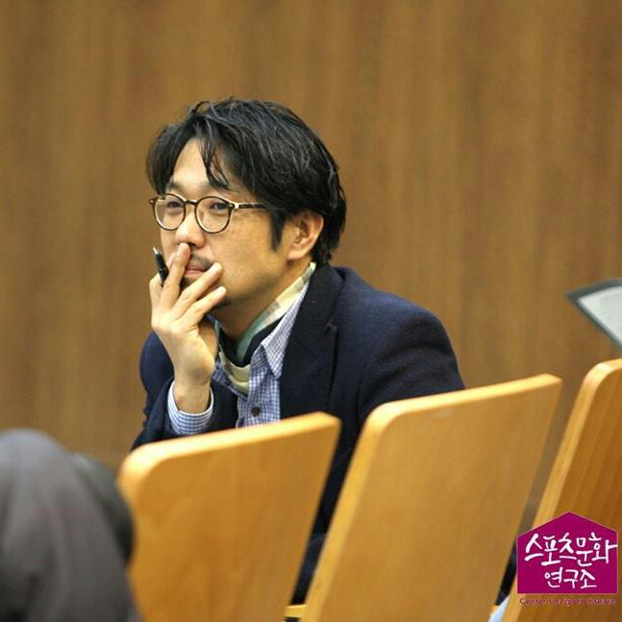
질의 응답
ychung@sogang.ac.kr
yongchulchung@gmail.com
www. ksprc.co.kr

